Slide 1
数据库存储模式综述
Survey On The Database Storage Scheme

Slide 2
目录
一、概述
二、列存储查询优化分析
三、列式数据库案例分析
四、参考文献

Slide 3
一、概述
数据库存储综述

Slide 4
存储模型概述
目前数据存储系统的模式有两种方案可供选择：
行存储(Row-Based)和列存储(Column-Based)。
在不同的应用场景下，这两种存储模式体现出的优势是不一样的。
行存储模型(N-ary Storage Model)：数据库管理系统将单个元组的所有属性连续的存储在一页上。
列存储模型(Decomposition Storage Model)：数据库叫单个属性所有元组的值连续的存储在一页上。

Slide 5
行式存储&列式存储
Row Based
Column Based
Row ID | Data | Material | Name | Quantity
1 | 845 | 2 | 3 | 1
2 | 851 | 5 | 2 | 2
3 | 872 | 4 | 4 | 1
4 | 878 | 1 | 5 | 2
5 | 888 | 2 | 3 | 3
6 | 895 | 3 | 4 | 1
7 | 901 | 4 | 1 | 1
Row ID | Data | Material | Name | Quantity
1 | 845 | 2 | 3 | 1
2 | 851 | 5 | 2 | 2
3 | 872 | 4 | 4 | 1
4 | 878 | 1 | 5 | 2
5 | 888 | 2 | 3 | 3
6 | 895 | 3 | 4 | 1
7 | 901 | 4 | 1 | 1
Row Based
1 | 845 | 2 | 3 | 1 | 2 | 851 | 5 | 2 | 2 | 3 | 872 | 4 | 4 | 1 | 4 | 878
…
Column Based
…
1 | 2 | 3 | … | 845 | 851 | 872 | … | 2 | 5 | 4 | … | 3 | 2 | 4 | 5 | 3

Slide 6
数据处理应用场景概述
数据处理大致可以分成两大类：联机事务处理 OLTP（on-line transaction processing）、联机分析处理 OLAP（On-Line Analytical Processing）。 OLTP 传统的关系型数据库的主要应用，该系统强调数据库内存效率，强调内存各种指标的命令率，强调绑定变量，强调并发操作； OLAP 仓库系统的主要应用，支持复杂的分析操作，该系统强调数据分析，强调SQL执行市场，强调磁盘I/O，强调分区等。 HTAP 混合OLTP和OLAP业务同时处理的系统。它支持更多的信息和“实时业务”的决策。

Slide 7
二、列存储查询优化分析
分析列存储的查询优化方法

Slide 8
行存储与列存储的对比
分析类查询往往只查询一个表里面很少的几个字段，列存储只需要从磁盘读取用户查询的列，而行存储读取每一条记录的时候你会把所有列的数据读出来，在IO上列存储比行存储效率高很多，因此性能更好。
列存储查询的四大优化方式：
块遍历(Block Iteration)
压缩(Compression)
延迟物化(Late Materialization)
隐式连接(Invisible Join)

Slide 9
物化(Materialization)
物化(Materialization) : 将常用元组或可能会用到的逻辑元组从实际物理存储的状态生成实体化的元组。
物化后的元组可以在后续的查询过程中被直接读出，从而提高查询效率
物化有两种方案：
提前物化：在提交查询之前物化元组。
延迟物化：尽量推迟物化元组的时间，在查询中间的某个时刻物化。
对于列数据库来说，提前物化需要解压所有已经解压的数据，其时间和空间的开销很大。同时，提前物化会涉及到很多不必要的列。因此，在列数据库领域，提出了延迟物化的思想。

Slide 10
提前物化(Early materialization)
SELECT R.Data, R.Material, R.name FROM R
WHERE R.Material = 2 AND R.Name = 3;
物化(Materialization)
Column Based
Row ID | Data | Material | Name | Quantity
1 | 845 | 2 | 3 | 1
2 | 851 | 5 | 2 | 2
3 | 872 | 4 | 4 | 1
4 | 878 | 1 | 5 | 2
5 | 888 | 2 | 3 | 3
6 | 895 | 3 | 4 | 1
7 | 901 | 4 | 1 | 1
Data | Material | Name
845 | 2 | 3
851 | 5 | 2
872 | 4 | 4
878 | 1 | 5
888 | 2 | 3
895 | 3 | 4
901 | 4 | 1
Data | Material | Name
845 | 2 | 3
888 | 2 | 3

Slide 11
延迟物化(Late Materialization)
物化(Materialization)
SELECT R.Data, R.Material, R.name FROM R
WHERE R.Material = 2 AND R.Name = 3;
Column Based
Data
845
851
872
878
888
895
901
Name
3
2
4
5
3
4
1
Row ID | Data | Material | Name | Quantity
1 | 845 | 2 | 3 | 1
2 | 851 | 5 | 2 | 2
3 | 872 | 4 | 4 | 1
4 | 878 | 1 | 3 | 2
5 | 888 | 2 | 3 | 3
6 | 895 | 2 | 4 | 1
7 | 901 | 4 | 1 | 1
BitMap
1
0
0
1
1
0
0
BitMap
1
0
0
0
1
0
0
Material
2
5
4
1
2
3
4
BitMap
1
0
0
0
1
1
0
Data | Material | Name
845 | 2 | 3
888 | 2 | 3

Slide 12
延迟物化的优势
大量的聚合与选择执行过程不需要整行数据，因此过早物化会浪费严重
很多列是压缩后存储的，过早物化意味着提前解压缩，而很多操作可以直接应用在压缩数据上。
面向真正需要的列计算，CPU的缓存效率很高，而行存储非必要的列占用了一部分空间，因此缓存效率不高。
针对定长的列做块迭代处理，可以当成一个数组来操作，可以利用CPU的很多优势（SIMD加速、cache line适配、CPU pipeline等）；相反，行存中列类型往往不一样，长度也不一样，还有大量不定长字段，难以加速；

Slide 13
块遍历(Block iteration)
块遍历是相对于单记录遍历而言的。
单记录遍历的问题在于对于每条数据，我们都要从行数据里面抽取出我们需要的列然后调用相应的函数去处理，函数调用的次数跟数据的条数成是1:1的，在大数据量的情况下这个开销非常可观。而块遍历，因为是一次性处理多条数据，函数调用次数被降下来，因此可以提高性能。

Slide 14
块遍历(Block iteration)
块遍历是相对于单记录遍历而言的。 单记录遍历的问题在于对于每条数据，我们都要从行数据里面抽取出我们需要的列然后调用相应的函数去处理，函数调用的次数跟数据的条数成是1:1的，在大数据量的情况下这个开销非常可观。而块遍历，因为是一次性处理多条数据，函数调用次数被降下来，因此可以提高性能。
如果列的值是字节意义上等宽的，列存储可以进一步提高性能，因为查询引擎要从一个块里取出其中一个值进行处理的时候直接用数组下标就可以获取数据，进一步提升性能。而且以数组的方式对数据进行访问使得我们可以利用现代CPU的一些优化措施来实现并行化执行，进一步提高性能。

Slide 15
列压缩(Column-specific compression)
列数据因为它良好的局部性，所以能够被很有限的进行压缩
列压缩所提高的存储效率也会以IO性能为代价
现有常用的压缩方案：
行程编码算法 Run Length Encoding
词典编码算法 Dictionary Encoding
位向量编码算法 Bit-vector Encoding
压缩方案的选择依赖于以下两点
数据的特征
解压所需要付出的代价

Slide 16
压缩方法比较
算法名称 | 行程编码算法 | 词典编码算法 | 位向量算法
适用数据列的不同特征 | 重复数据的排序比较规则 | 取值空间小 | 取值空间小
不适用的数据列不同特征 | 排序不规则 | 取值空间较大且数据类型长度比词典符号长度更小 | 取值空间较大
优点 | 对于使用的数据特征有比较好的压缩效果 | 对数据类型以及数据排序要求较低 | 与词典编码算法相同但有些情况效率比前者更高
缺点 | 对列值的重复性以及排序要求比较高 | 需要创建词典表，增加维护代价 | 用位置表示数据，如果取值空间大，或重复性低，占用空间会很大

Slide 17
Run Length encoding & Bit-vector encoding
1
2
3
Q1
Q1
Q1
Q1
Q1
Q1
Q1
1
1
3
1
1
2
2
1
1
1
1
1
0
0
0
0
0
0
0
1
1
0
0
1
0
0
0
0
(Q1,1,300)
(Q2,301,350
…
…
…
…
…
…
Q2
Q2
Q2
Q2
Q2
1
1
2
3
1
1
1
0
0
1
0
0
1
0
0
0
0
0
1
0
…
…
…
…
…
Run Length encoding
Bit-vector encoding

Slide 18
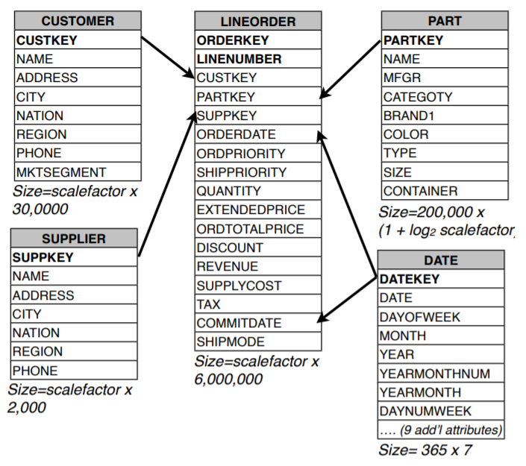
星型模型
维度表
该模型是一种多维的数据关系，它由一个事实表和一组维度表组成。每个维度表都有一个主键，所有这些主键组合成事实表的主键。
强调的是对维度进行预处理，将多个维度集合到一个事实表，形成一个宽表。
事实表

Slide 19
隐式连接
这里的“隐式”是指，没有通过传统的join方式（两两表迭代，生成两个表联合在一起的宽行数据，再做过滤）来实现join，而是通过维持不同列的相同行之间的position对应关系。

Slide 20
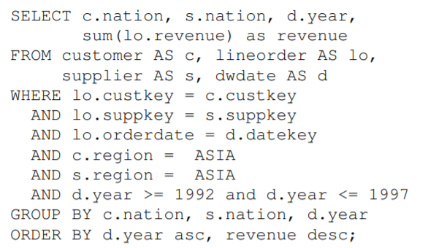
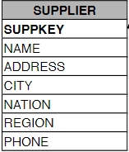
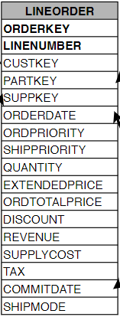
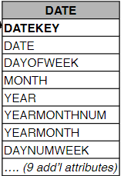
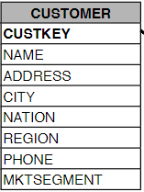
传统连接过程
传统执行细节:
1.根据custkey合并lo和c两个表
2.根据c.region=Asia筛选
3.将合并表与s表合并
4.根据s.region=Asia筛选
5.将合并表与d表合并，然后筛选

Slide 21
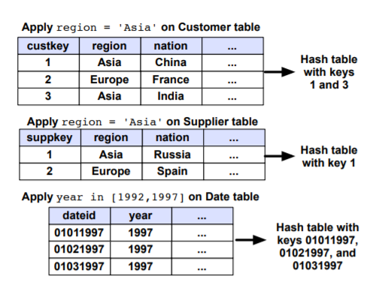
隐式连接过程——第一阶段
阶段一：
对每一个表根据条件单独进行筛选，得到该表的主键构成的哈希表。
这一哈希表只包含主键值，不包含该表的其他属性值。
阶段一

Slide 22
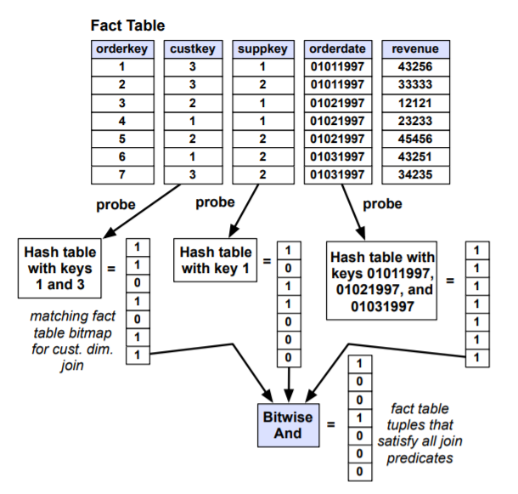
隐式连接过程——第二阶段
阶段二：
在事实表Lo中根据阶段一中得到的多个哈希表，进行筛选，从每一列中得到相应的位图表。
然后将多个位图表进行与运算，得到最终位图表。
阶段二

Slide 23
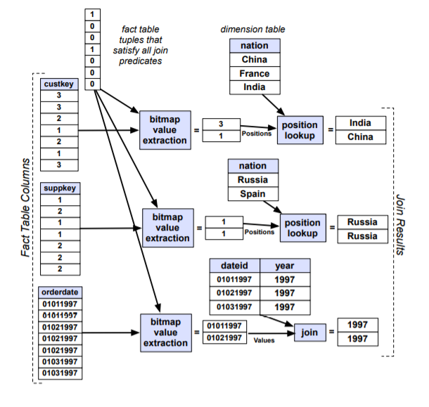
隐式连接过程——第三阶段
阶段三：
根据上一阶段中得到的合并后的位图表在事实表Lo中筛选出查询语句所需要的列。
最后将多个列合并，得到最后的结果。
阶段三

Slide 24
三、列式数据库案例分析
C-Store(2005) /Vertica

Slide 25
C-Store (2005)
C-Store的优势：
面向列存储：只扫描查询语句所关心的列
把数据划分入多个文件集中
保持数据有序
相似数据邻近保存有助于数据压缩
C-Store的主要贡献：
通过精心设计的projection同时实现列数据的多副本和多种索引方式
用读写分层的方式兼(少量)写入的性能。
C-Store是第一个现代的列式存储数据库实现

Slide 26
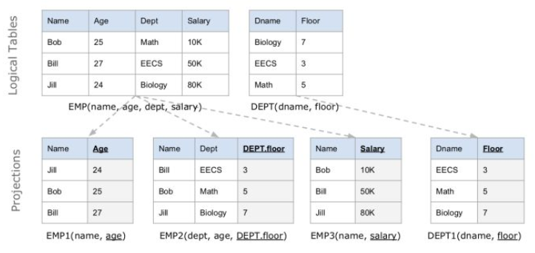
C-Store的数据模型
在 C-Store 内部，逻辑表被纵向拆分成 projections。
每个 projection 可以包含一个或多个列，甚至可以包含来自其他逻辑表的列（构成索引）。
每个列至少会存在于一个 projections 上。
EMP 表被存储为 3 个 projections，DEPT 被存储为 1 个 projection。每个 projection 按照各自的 sort key 排序，在图中用下划线表示 sort key。

Slide 27
C-Store的查询过程
选择一组能够覆盖结果中所有列的projections集合作为covering set。
合并计算重构出原来的行
为了能更在高效合并，引入join index，用来存储两个projection的下标映射关系。
Projection 是有冗余性的，常常 1 个列会出现在多个 projection 中，但是它们的顺序也就是 sort key 并不相同，因此 C-Store 在查询时可以选用最优的一组 projections，使得查询执行的代价最小。
C-Store 的 Projection 冗余性还用来实现 K-safe 高可用。

Slide 28
Vertica-An Analytic Database
Vertica:将C-Store的设计特性带进企业级软件系统，并且满足企业级软件系统的一些分布式存储、容错性高等性能。
C-Store是学术研究性产品，而Vertica是企业应用级产品。因此，Vertica是以C-Store为基础的商用数据库。
Vertica继承了C-Store的列数存储、表划分意识数据排序等优点，同时也通过提供一些能够满足用户定制化存储需求的工具。同时Vertica的分布式特性也增加了数据库的数据可靠性。

Slide 29
Vertica
针对C-Store在商业应用中存在的三类问题，提出解决方法：
One Design Does Not Fit all: Provides tools for users to customize their storage
One Server Does Not Fit All: Coordinates data and load distribution in a multi-node system
One Deployment Dose Not Fit All; Eschews commodity hardware and offers features target at the cloud

Slide 30
One Design Does Not Fit All
Table is a logical idea
- Column specification doesn’t tell us how they are store
Give the tool which designed the storage:
Create Projection
Each Projection specifies a different way to lay out table data
Each table can have multiple projections
Vertica chooses which to use for each query

Slide 31
One Server Dose Not Fit All
Projections can be segmented: mapping row to node based on some property of the row
Projectuins have K-Safe, which sets data redundancy

Slide 32
One Deployment Does Not Fit All
Segmentation design scales to any size of deployment
Architecture is hardware-independent

Slide 33
四、参考文献
参考文献

Slide 34
参考文献
Column-Stores vs. Row-Stores: How Different Are They Really?
列存储数据库关键技术综述
The Vertica Analytic Database: C-Store 7 Years Later
A Technical Overview of Vertica Architecture

